Slide 1
Анализ правок и замечаний экспертизы в конструкторе РПД и формулировка предложений по использованию полученных результатов для проверки на ошибки этих замечаний
Лайок Олег
Группа К33421
Руководители практики:
Валитова Ю. О.

Slide 2
ЦЕЛИ И ЗАДАЧИ
Анализ правок и замечаний экспертизы в конструкторе РПД и формулировка предложений по использованию полученных результатов для проверки на ошибки этих замечаний.
1. Ознакомится с сервисом конструктора РПД и найти необходимые разделы для исследования
2. Ознакомится с базой данных сервиса и извлечь из нее данные для анализа
3. Провести обработку полученных данных и выбрать метод их исследования
4. Проанализировать нужные данные используя выбранный метод
5. Проанализировать результаты машинного анализа, сформулировать предложения по проверкам заполняемых данных на сайте, используя полученные результаты исследования

Slide 3
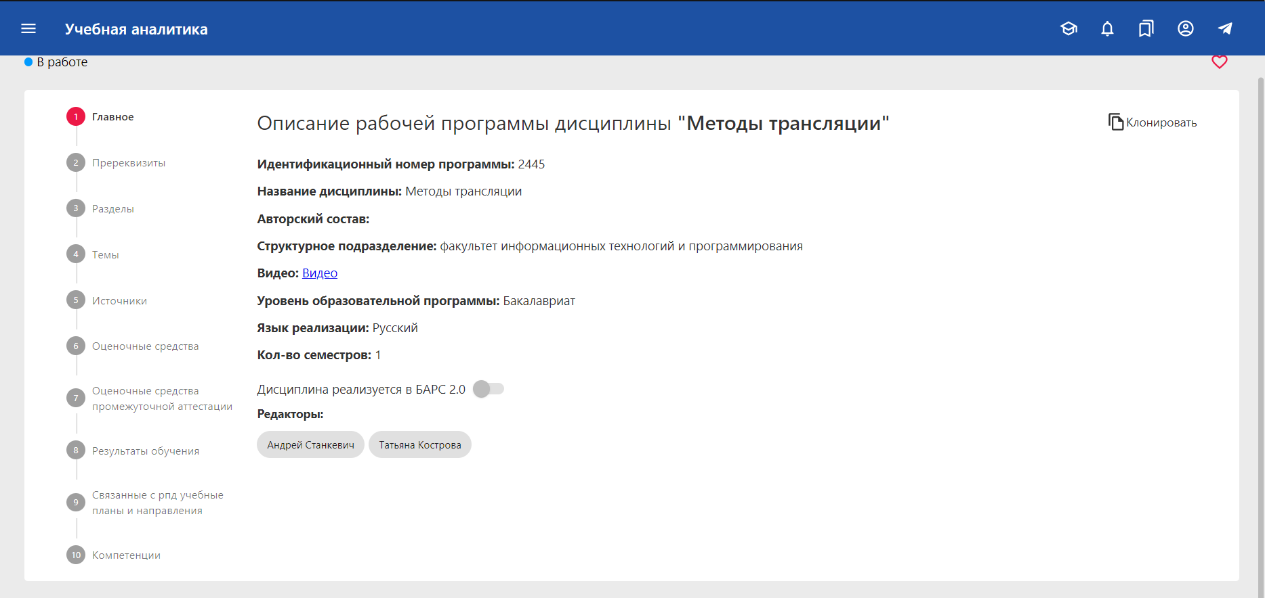
Пример РПД
Ссылка на сайт

Slide 4
ТЕОРИЯ И ОПРЕДЕЛЕНИЯ
Cтоп-слова
Слова не несущие смысла темы
N-граммы
Единицы текста из N слов или символов
Тематическое моделирование
Выделение тем в документах коллекции
Когерентность
Насколько наиболее частые слова или n-граммы коллекции встречаются рядом в документах
LDA
Алгоритм тематического моделирования
РПД
Рабочая программа дисциплины

Slide 5
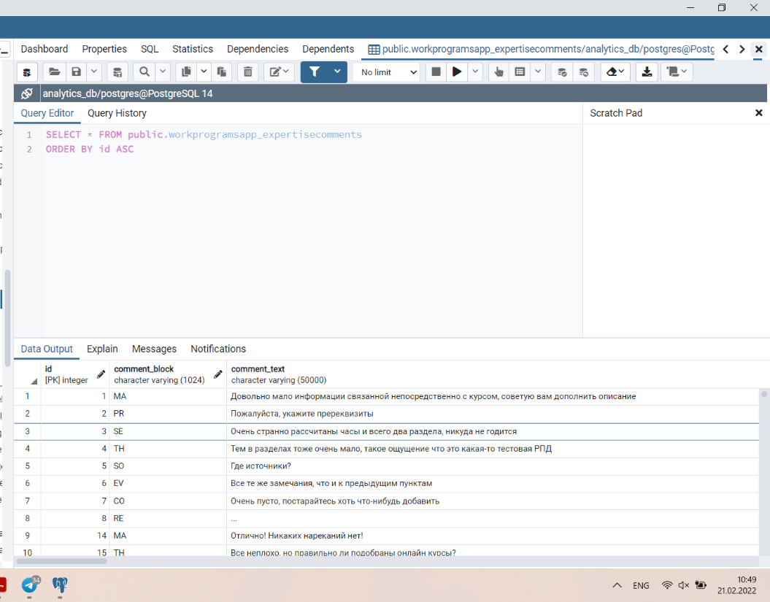
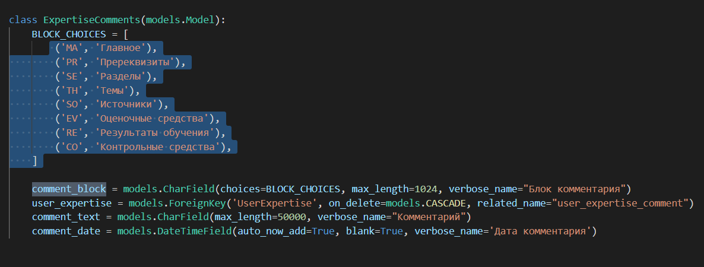
Извлечение и подготовка данных
Описание тегов
Таблица в базе данных

Slide 6
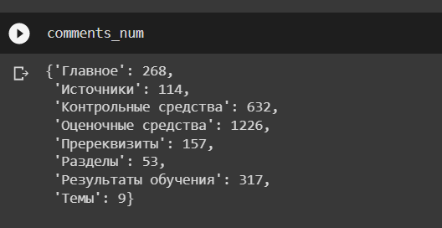
Начальный анализ
Группировка по тегам
Нахождение числа комментариев

Slide 7
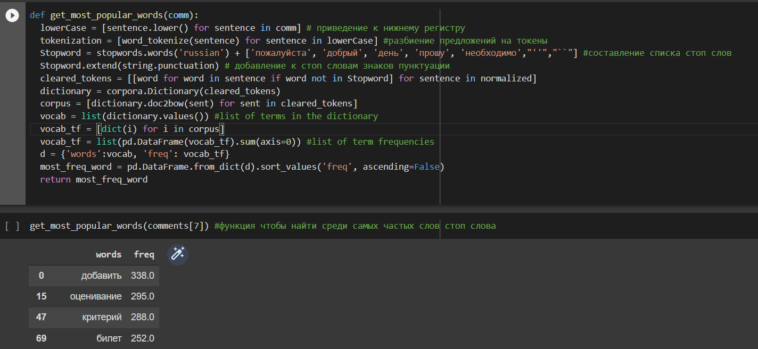
Предварительная обработка текстовых данных
Приведение к нижнему регистру
Создание списка стоп слов
Удаление стоп слов и пунктуации

Slide 8
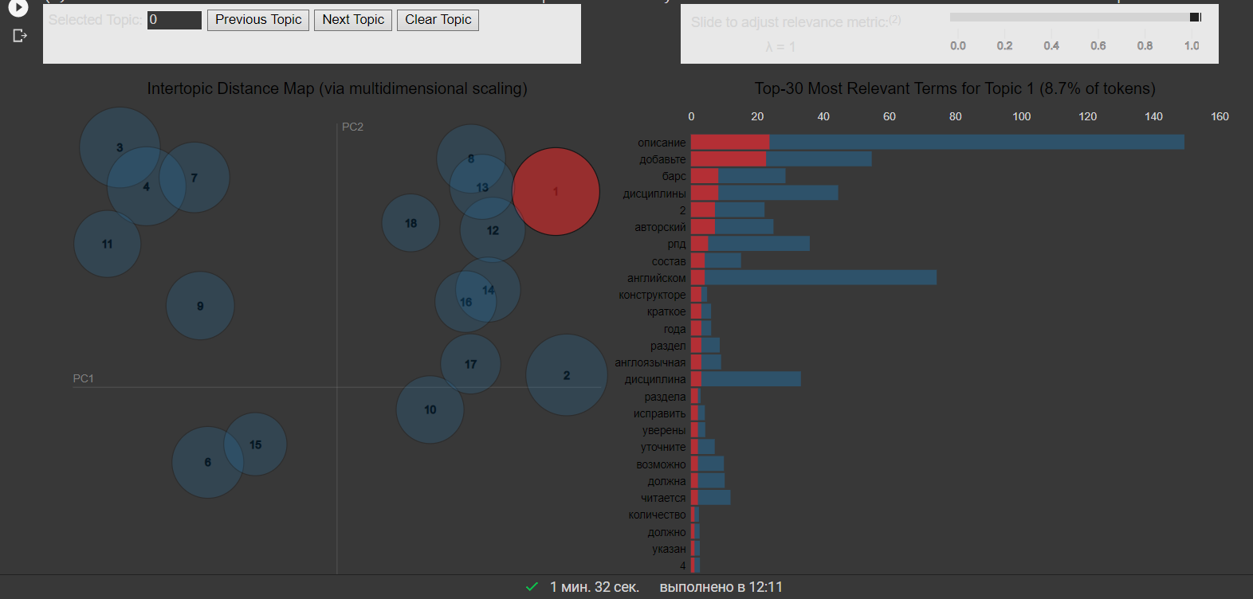
Нахождение основных тем комментариев
Для нахождение основных тем документов было использовано два подхода: выделение наиболее часто встречающихся биграмм и триграмм и сравнение с результатами выделения основных тем с помощью алгоритма LDA.

Slide 9
РЕШЕНИЕ ПОСТАВЛЕННОЙ ЗАДАЧИ
В ходе анализа полученных результатов были выделены следующие самые распространенные ошибки в данных категориях:
1. Главное: необходимо добавить описание дисциплины, если дисциплина реализуется на английском языке, добавить описание на английском; добавить авторский состав
2. Пререквизиты: добавить или дополнить пререквизиты (если дисциплина на английском, то и пререквизиты должны быть на английском), добавить учебные сущности
3. Темы: недостаточное кол-во тем, несоответствие выделенных часов на раздел с теоретическим объемом раздела
4. Источники: добавить источники (аналогично предыдущим пунктам, если необходимо, то на английском), добавить ссылки на электронную библиотечную систему
5. Оценочные средства: добавить шкалу и критерии оценивания, шаблон отчета и пример выполнения лабораторной работы, форму (технологию) проведения работы
6. Результаты обучения: отметить какие оценочные средства развивают каждый пререквизит (постреквизит), добавить оценочные средства к каждой сущности
7. Контрольные средства: добавить список вопросов к зачету/экзамену, шкалу (критерии) оценивания зачета/экзамена

Slide 10
Сформулированные предложения
1. Проверять язык дисциплины и язык описания дисциплины, пререквизитов и источников на соответствие
2. Определить и установить минимальное количество тем и пререквизитов необходимых для корректного оформления рпд
3. Проверять на наличие шкалы и критерии оценивания в оценочных средствах, а так же сделать обязательным поле шаблонов отчета, примеров лабораторных и практических работ
4. Сделать обязательное поле для добавления списка вопросов к экзамену (зачету), а так же сделать обязательной для заполнения шкалу оценивания при добавлении оценочного средства промежуточной аттестации (контрольного средства)

Slide 11
ИТОГИ
В результате прохождения практики были получены знания в сфере обработки естественного языка, а также получен опыт работы над реальным проектом. Полученные данные и результаты их анализа в дальнейшем планируется применить в проекте конструктора рпд, чтобы упростить труд экспертов и сделать систему более удобной и понятной для преподавателей и студентов.
Интерактивные результаты анализа

Slide 12
Спасибо за внимание!
Я с радостью отвечу на все ваши вопросы

